Slide 1
Создание сайта на базе CMS Joomla 2.5 и выше
Пошаговые инструкции с скриптами

Slide 2
Сайт это совокупность электронных файлов в интернете, объединенных под одним адресом (доменным именем или IP-адресом сервера). Все электронные документы хранятся на сервере (хостинге).
В нашем случае мы будем использовать локальный сервер. Данный сервер будет установлен на Вашем компьютере и кроме Вас никто не сможет обратиться к вашему сайту. После полного окончания создания Вы можете выложить его на выделенный сервер (VPS) или же на простой хостинг.

Slide 3
Joomla! для разработчиков
Джумла! предлагает мощную прикладную структуру, которая
облегчит для разработчиков создайте сложные дополнения, которые
расширяют мощь Джумлы! в фактически неограниченные
руководства.
Используя основную структуру, разработчики могут легко строить:
Интегрированные системы электронной коммерции
Системы управления различными объектами
Инструменты работы с данными
Сложные деловые каталоги
Системы резервирования и заказов
Средства связи
Мосты для приложений или любой другой вид приложений, необходимый Вам.

Slide 4
Мамботы (Mambots)
Мамбот – это небольшая узкоспециализированная функция, которая перехватывает и манипулирует контентом тем или иным способом, перед его публикацией. В стандартном пакете Joomla! Имеется несколько мамботов, например: {mospagebreak}, {mosimage}.

Slide 5
Первым шагом нам необходимо установить локальный сервер.
Я уверен 95% процентов, что у Вас стоит операционная система семейства Windows. Поэтому мы будем использовать самый популярный набор инструментов (Apache, PHP, MySQL, Perl и т.д.) для windows – Denwer.

Slide 6
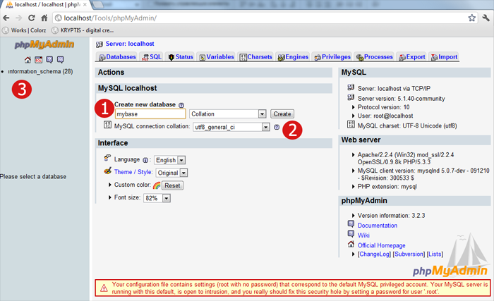

Slide 7
Шаг 1. Запускаем установленный сервер. Для этого Вам необходимо кликнуть на ярлык “Start Denwer”
Шаг 2. Открываем браузер. Браузеры рекомендую использовать самые передовые. Mozilla Firefox или Google Chrome. Переходите по адресу http://localhost/Tools/phpMyAdmin/. Если у Вас страница в браузере не открылась, значит, Вы не запустили сервер.
Шаг 3. Создаем базу данных. Для быстрого нахождения я выделил цифрами самые важные области. Под цифрой 1 поле для создание нашей базы. Количество баз не ограниченное. Давайте уже создадим нашу базу. Для этого в поле пишем ее название. Под цифрой 2 кодировка базы. Очень важный момент база всегда должна быть в utf-8 !!! Нажимаем кнопочку “Create”. Всё наша база создана. Под цифрой 3 расположены все существующие базу данных.
Для того чтобы к ней могла обращаться Joomla необходим логин и пароль. Для работы на локальном сервере по умолчанию Логин: root а пароль пустой. Его вводить не нужно. Конечно, можно создать своих пользователей, но в этом смысла нет. Это лишнее телодвижение. Так как мы работаем на локальном сервере. И безопасности нашим базам ничего не угрожает.

Slide 8
Для начала нам не обходимо скачать Joomla. Для этого заходим на официальный сайт CMS Joomla. В пункте меню “Download” выбираем скачать последнюю версию полного пакета. На момент написание этого урока версия Joomla 2.5.4. Вы же качаете самую последнюю версию. Разница в версиях не принципиальна если минимальная будет 2.5, так как все последующие версии будут обладать минимум тем же функционалом и совместимостью расширений. Про расширения мы поговорим позже.
Далее заходим через проводник в установленный диск сервера. Z:\home\localhost\www\ или C:\WebServers\home\localhost\www Создаем папку demo. В нее распаковываем скаченную версию CMS Joomla.

Slide 9
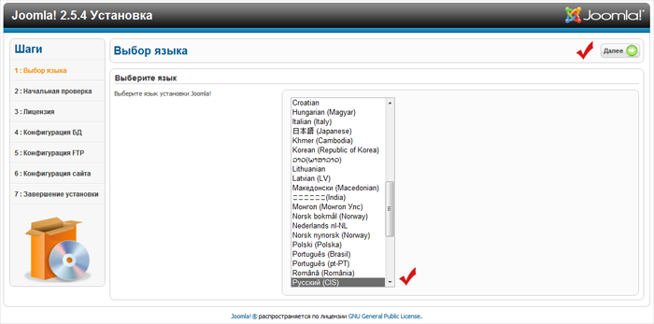

Slide 10
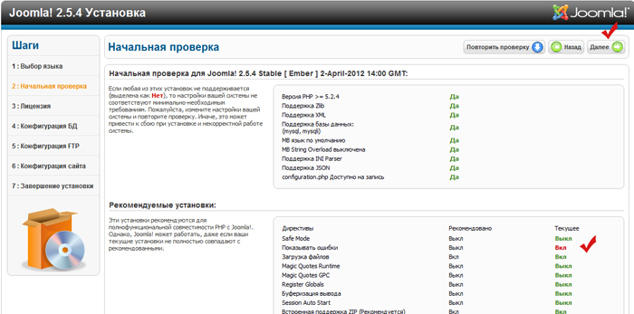
Шаг 1. Открываем браузер и переходим по адресу http://localhost/demo. Вы видите перед собой удобный и простой инсталлятор CMS. Выбираем нужный язык и нажимаем далее.

Slide 12
Шаг 2. Начальная проверка. На данном шаге CMS проверяет сервер на совместимость со своими требованиями. Если зеленым цветом значит все в порядке. Если красным значит есть какие- то не соответствие с требованиями. На примере видно, что в разделе рекомендуемые установки “показывать ошибки” выделено красным. Посмотрим внимательно. Рекомендовано Выкл, а у нас же Вкл. Но нам нужно видеть ошибки. Следовательно, мы продолжим установку и нажимаем далее.

Slide 13
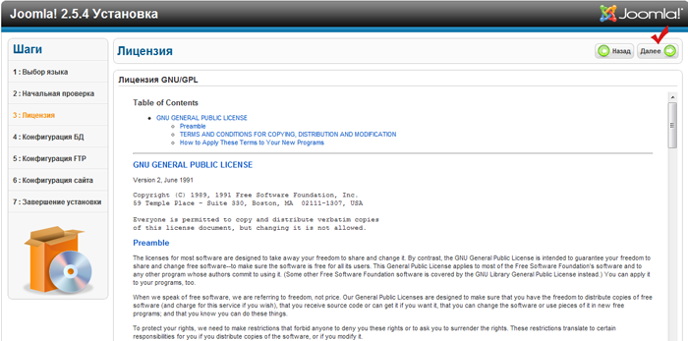

Slide 14
Шаг 3. На данном шаге нас просят принять лицензию GNU/ GPL. Эта лицензия говорит Вам о том, что CMS Joomla бесплатный продукт в открытом исходном коде. И Вы можете его модифицировать под свои нужды. Нажимаем далее.

Slide 15
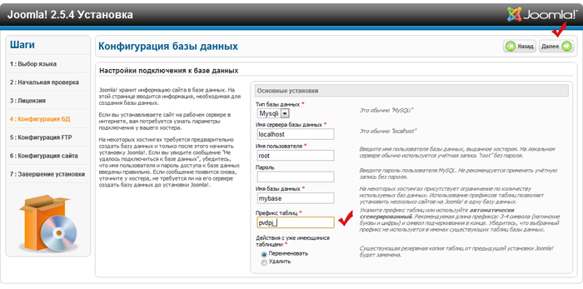

Slide 16
Шаг 4. Нас просят указать информацию, необходимую для создания таблиц в базы данных. Имя сервера базы данных - в 99% это localhost и наш случай не исключение.
Имя пользователя – так как мы не создавали нового пользователя, то по умолчанию root
Пароль – пусто
Имя базы данных – указываем нашу созданную базу mybase
Префикс таблиц – это случайный набор символов с которых будут начинаться наши таблицы.

Slide 17
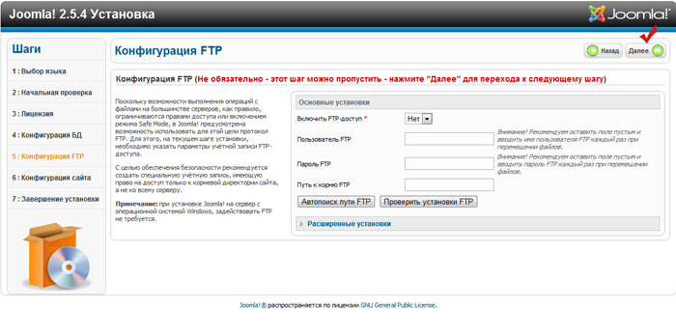

Slide 18
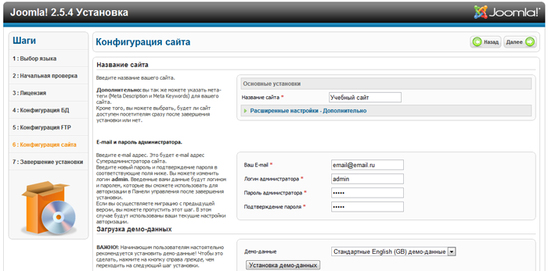
Шаг 5. Конфигурация ftp. Это необязательный шаг и вообще в 99% смыла настраивать ftp в самой Joomla нет. Переходим к следующему шагу.

Slide 19
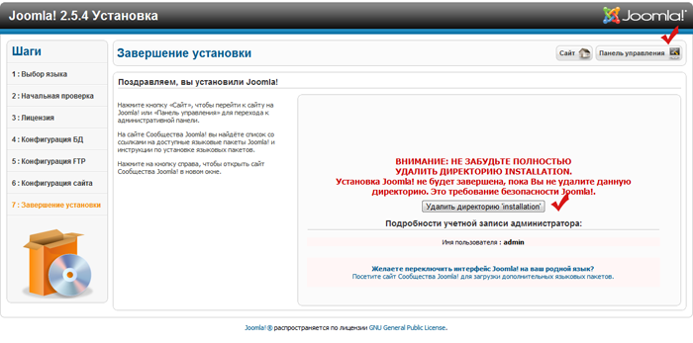
Шаг 6. Конфигурация сайта. Ну тут все просто. Указываем название сайта. Так как это учебный сайт. Так и напишем – “Учебный сайт” Указываем любой email. Он сейчас нам не важен. Давайте сделаем Логин и пароль admin. В ходе обучении Вы научитесь менять на любой из админ панели.

Slide 20
Шаг 7. Завершение установки. Нас сразу предупреждают, что папка installation должна быть удалена. Нажимаем удалить. Если по каким-либо причинам она не удалилась. То необходимо перейти в директорию нашего сайта и удалить ее ручками.
Все CMS Joomla удачно установилась. Поздравляем!!! Сейчас Вам нужно в админ панель и начинать работать с содержимым сайта…

